Slide 1
BOLIVIA: AVANZANDO HACIA LA INTEGRACIÓN ELÉCTRICA CON SUS PAÍSES VECINOS
Marco conceptual de la integración eléctrica: lecciones aprendidas y condiciones para el desarrollo de los proyectos
Santa Cruz de la Sierra, Bolivia
9 y 10 de mayo de 2024

Slide 2
POTENCIA INSTALADA Y RESERVA DE POTENCIA - BOLIVIA
Fuente: Anuario Estadístico / AETN

Slide 3
INTERCONEXIONES DE BOLIVIA
Países | Ubicación | Tensiones | Potencia | Observaciones
Bo-Br | Aprovechamiento hidroeléctrico binacional (Río Madeira, Mamoré y afluentes) | - | - | Estudio realizado
Bo-Br | SE Brechas (Bolivia) - SE Río Verde Norte (Brasil) | ±300 kV CC |  | HVDC / 1000 MW / 1373 km
Bo-Br | SE Brechas (Bolivia) - SE Jaurú (Brasil) | ±300 kV CC |  | HVDC / 1000 MW / 612 km
Bo-Br | CH Binacional Madeira (Bolivia) – Assis (Brasil) CH Binacional Madeira (Bolivia) – C. Paulista (Brasil)
Bo-Br | CH Chepete (Bolivia) - F. Dias (Brasil)
Bo-Br | Norte Amazónico: Cobija (Bolivia) – Acre (Brasil) Guayamerin (Bolivia) – Rondonia (Brasil)
Bo-Br | Interconexión Bolivia – Brasil | 500 kV | - | En estudio (ENDE/ELETROBRAS) 284 km Alternativa: Cachuela Esperanza – Porto Belo
Bo-Pe | La Paz (Bo) – Puno (Pe) | 230/220 kV | 150 MW | En inventario (50/60 Hz) 278 km (total). No viable según estudio.
Bo-Cl | Laguna Colorada (Bo) – Chuquicamata (Cl) | 220 kV | 150 MW | En estudio. 194 km (total)
Bo-Ar | Yaguacua (Bo) – Tartagal (Ar) (Juana Azurduy) | 132 kV | 120 MW | Operativa (50 Hz) 46 km (Bolivia) / 64 km (Argentina)
Bo-Py | Interconexión Bolivia – Paraguay | 230 kV | - | Estudio finalizado(ENDE/ANDE) Alternativas: Yaguacua (Bo) – Loma Plata (Py) (400 km total) Villamontes (Bo) – Loma Plata (Py) (400 km total)

Slide 4
INTERCONEXIÓN BOLIVIA – BRASIL
Antecedentes: | 2015: Bolivia y Brasil suscribieron una adenda al memorando de entendimiento en materia energética para la generación y exportación 2016: Eletrobrás y ENDE firman un acuerdo para realizar estudios de viabilidad para el aprovechamiento hidroeléctrico del Río Madeira. 2017: Mesa Técnica de Integración Eléctrica – Comité Binacional (CTB), se aprueban los Términos de Referencia para el Estudio de Interconexión Bolivia – Brasil. 2018: Eletrobrás y la ENDE inician estudios sobre potencial de generación de energía en el trecho binacional del Rio Madeira. 2021-2022: Estudios de Inventario Hidroeléctrico Binacional del Río Madeira Estudio de Planificación y Estudios Técnicos Preliminares del Proyecto de Interconexión Eléctrica entre Bolivia y Brasil.

Slide 5
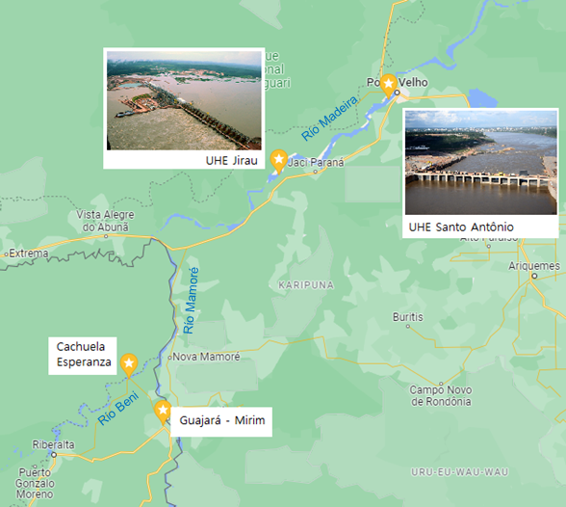
INTERCONEXIÓN BOLIVIA – BRASIL
Situación actual y alternativas de interconexión | Los sistemas eléctricos de Bolivia y Brasil, en la actualidad, no están interconectados. Entre 2021 y 2022 se realizaron estudios de Inventario Hidroeléctrico Binacional del Río Madeira, evaluando el potencial hidroeléctrico de la cuenca del Río Madeira (tramo Binacional Bolivia – Brasil) y una posible interconexión eléctrica con el vecino país a mediano plazo. El Complejo Hidroeléctrico del Río Madeira comprende cuatro represas hidroeléctricas: Santo Antônio (3.568 MW, Río Madeira, Furnas – Eletrobrás, Brasil). En operación desde 2016 Jirau (3.750 MW, Río Madeira, Jirau Energia, Brasil). En operación desde 2016 Guajará-Mirim (3.700 binacional, Río Mamoré) Cachuela Esperanza (900 MW, Río Beni, ENDE , Bolivia)

Slide 6
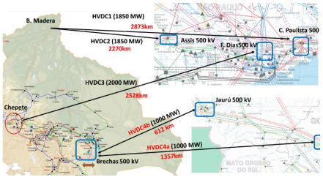
INTERCONEXIÓN BOLIVIA – BRASIL
Situación actual y alternativas de interconexión | Alternativas: HVDC: SE Brechas - SE Río Verde Norte / 1000 MW / ±300 kV CC / 1373 km HVDC: SE Brechas - SE Jaurú / 1000 MW / ±300 kV CC / 612 km Se considera dos centrales hidroeléctricas en Bolivia dedicadas a la exportación: CH Binacional Madeira CH Chepete

Slide 7
INTERCONEXIÓN BOLIVIA – BRASIL
Situación actual y alternativas de interconexión | Estudio de ENDE Transmisión: HVDC: SE Corumbá en el Estado de Mato Grosso (que a su vez se integra con el sistema 230 kV de Brasil hacia la SE Campo Grande). Alternativas de integración del norte amazónico de Bolivia al sistema eléctrico de Brasil, en 34,5 kV y 138 kV (conexión HVDC): Interconexión eléctrica del sistema aislado de Cobija con el sistema eléctrico brasilero a través del sistema de distribución de Acre Interconexión del sistema aislado de Guayaramerín con el sistema eléctrico brasilero a través del sistema de distribución Rondonia Las interconexiones serían en media y alta tensión mediante conversoras de frecuencias, con el fin de eliminar el uso de generación a base de diesel.

Slide 8
INTERCONEXIÓN BOLIVIA – PERÚ
Antecedentes: | 2015: Perú y Bolivia elaboraron un programa de trabajo destinado a identificar las alternativas de interconexión técnicamente factibles entre ambos países y se acordó conformar un Comité Binacional de Energía Eléctrica 2018 a 2020: se desarrolló, promovido por el BID, un estudio de interconexión eléctrica Bolivia – Perú, participando: Bolivia: Ministerio de Energías, ENDE, AE, CNDC Perú: MINEM, COES, OSINERGMIN
Conclusión: | La interconexión eléctrica entre ambos países no es técnica, ni económicamente viable en las condiciones actuales debido a que ambos sistemas eléctricos aún requieren refuerzos en sus zonas fronterizas.

Slide 9
INTERCONEXIÓN BOLIVIA – CHILE
Antecedentes: | Agosto/2022: estudio de alternativas de interconexión eléctrica, financiado por el BID, en el marco de la Hoja de Ruta 2020 – 2030 del SINEA. Organismos participantes: Ministerio de Energía (Cl) – CNE (Cl) – Ministerio de Hidrocarburos y Energía (Bo) – ENDE (Bo) – CNDC (Bo) Objetivos: Brindar información para la toma de decisiones Cuantificar beneficios de la interconexión Identificar características técnicas de las instalaciones de transmisión Analizar factibilidad técnica y económica 2023: inicio del estudio y considera el análisis de las distintas alternativas de interconexión, su evaluación de la factibilidad técnica y económica; y como resultado, se espera que facilite la selección de la alternativa de interconexión más conveniente para ambos países.

Slide 10
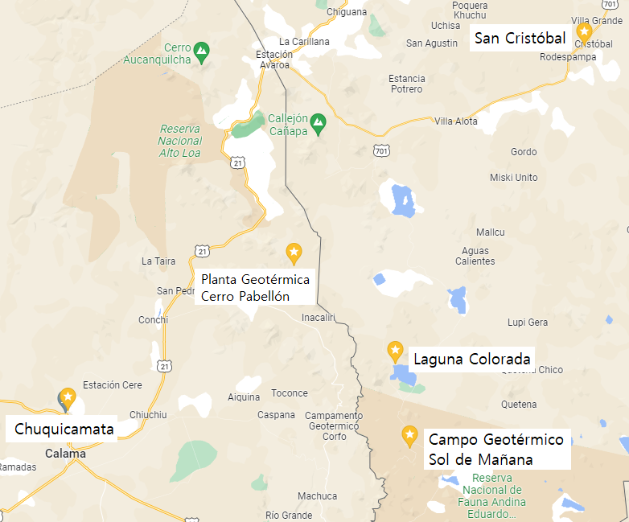
INTERCONEXIÓN BOLIVIA – CHILE
Alternativas: | Una alternativa para la interconexión es entre las subestaciones de Laguna Colorada (Bolivia) y Chuquicamata (Chile), en 220 kV y capacidad limitada a 150 MW. Con esta integración, se puede potenciar la generación geotérmica en la zona (Campo geotérmico Sol de Mañana). Planta piloto Laguna Colorada – Bolivia (5 MW): En setiembre/2022 ENDE volvió a licitar el Proyecto Laguna Colorada (ampliación a 100 MW; 4.900 msnm). El proyecto está en construcción y prevé una línea de transmisión eléctrica de circuito simple de 230 kV, con una longitud de aproximadamente 170 km, entre la central geotérmica y la subestación Litio (San Cristóbal) para transportar la energía eléctrica generada en la planta geotérmica al Sistema Interconectado Nacional (SIN).

Slide 11
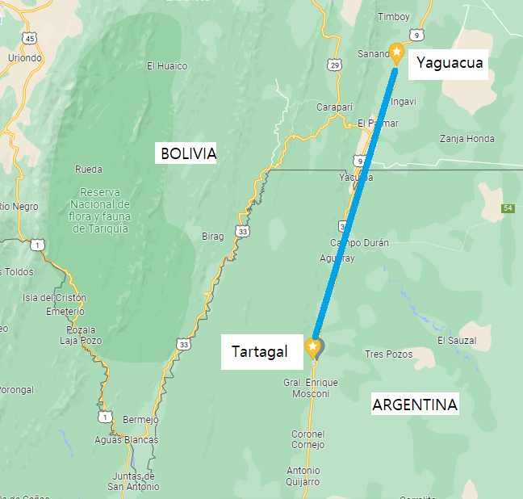
INTERCONEXIÓN BOLIVIA – ARGENTINA
Situación actual: | La línea de interconexión entre SE Yaguacua (Bolivia) y la SE Tartagal (Argentina) está activa. Se denomina “Juana Azurduy”: Longitud: 120 km (46 km en Bolivia, 74 km en Argentina) Tensión: 132 kV Capacidad de transporte: 120 MW. 52 millones de dólares Inicio de pruebas: 2022 Inicio de operación comercial: 2023

Slide 12
INTERCONEXIÓN BOLIVIA – ARGENTINA
Fuente: CAMMESA

Slide 13
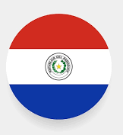
INTERCONEXIÓN BOLIVIA – PARAGUAY
Antecedentes | 2015: Bolivia y Paraguay firman un Acuerdo Interinstitucional de Cooperación y Asistencia Recíproca para la realización de estudios conjuntos relacionados a interconexión e intercambio de energía eléctrica. 2018: CAF suscribió un Memorándum de Cooperación con ANDE y ENDE, para la ejecución de un Estudio de Viabilidad Técnica y Económica para la Interconexión entre los sistemas eléctricos de Paraguay y Bolivia 2019: se realizó el estudio de viabilidad de la “Línea de Interconexión Eléctrica Bolivia-Paraguay”. Las premisas de simulación y variables consideradas en el estudio podrían presentar cambios en el largo plazo, y la variable con mayor sensibilidad para el Estudio es el precio del gas natural de ambos países.(*)
(*)Fuente: Informe Rendición de Cuentas Públicas – MHE, Bolivia
https://www.ende.bo/public/publicaciones/pdf/informe_rpcf_2021_mhe.pdf

Slide 14
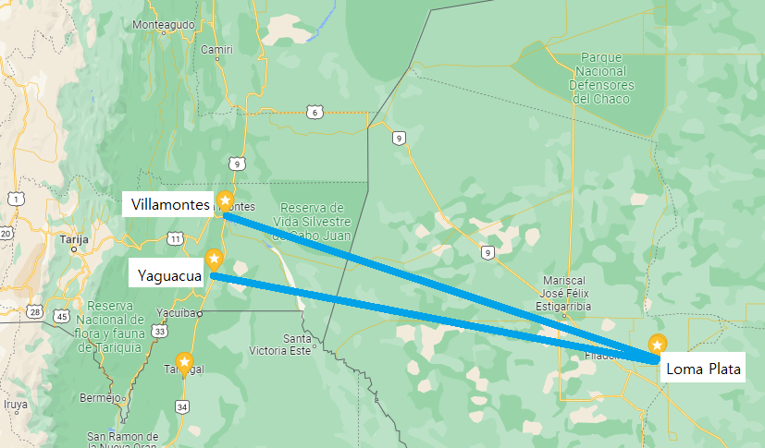
INTERCONEXIÓN BOLIVIA – PARAGUAY
Alternativas del estudio: | El estudio concluyó que: Loma Plata - Yaguacua es la mejor opción en el análisis económico y eléctrico Loma Plata – Villamontes es la mejor opción en el análisis ambiental

Slide 15
CONCLUSIONES Y RECOMENDACIONES MIRANDO EL INCREMENTO DE LOS INTERCAMBIOS EN EL FUTURO
CONCLUSIONES Y RECOMENDACIONES
Los beneficios que se derivan de las interconexiones internacionales han sido ampliamente estudiados: ampliación de los mercados, optimización y/o complementariedad en el uso de los recursos naturales, las economías de escala, la explotación de recursos compartidos y el mejoramiento de los niveles de seguridad de abastecimiento, junto con beneficios ambientales locales y globales al reducir la emisión de contaminantes.
No obstante, los beneficios a nivel “económico” o “social” a nivel global, para que funcionen los procesos de integración, éstos deben producir beneficios económicos identificables para todos los participantes, que compensen los costos y/o pérdidas que los Estados (poder y control), o los participantes privados, deban eventualmente asumir en el proceso.
Es importante la toma de decisiones basada en evidencia, para lo cual es necesario incrementar los estudios y relevamiento de información que permitan instruir el diálogo para la toma de decisiones, con objetivos de corto y mediano plazo, relevamiento de los precios spot en los nodos de frontera y análisis de las matrices a futuro (con y sin integración).

Slide 16
CONCLUSIONES Y RECOMENDACIONES MIRANDO EL INCREMENTO DE LOS INTERCAMBIOS EN EL FUTURO
Los siguientes elementos son claves para un proceso de interconexión:
Crear un ambiente de diálogo y de trabajo coordinado entre los países
Establecer lazos de confianza, tanto entre autoridades del sector eléctrico de cada país, como de los técnicos representantes. Lo anterior permite fortalecer las relaciones humanas, ya que todo desarrollo de integración se apoya en las relaciones humanas de personas de distintos países, que por tanto deben hacer propios y sostener los objetivos país que llevaron a la implantación y uso de interconexiones.
Avanzar en un proceso de integración progresiva y paulatinamente, al ritmo que sea necesario para los países, con modelos de intercambio de electricidad que “mejoran progresivamente” los beneficios de la interconexión; y
Identificar los impactos positivos y negativos de cada una de las etapas y muy especialmente, demostrar los beneficios “políticos” del proyecto, donde resulta clave identificar cómo se traduce en mejores precios y seguridad de abastecimiento para los clientes finales, junto con los beneficios ambientales, tanto desde el punto de vista de las emisiones locales como globales. Adicionalmente, resulta clave identificar la posición de los actores claves en ambos mercados (“ganadores” y “perdedores” del proceso).

Slide 17
Compartir conocimientos, información y experiencias nos potencia permitiéndonos llegar más lejos juntos.
Secretaría Ejecutiva de la CIER | (+598) 27090611 | secier@cier.org

